Slide 1
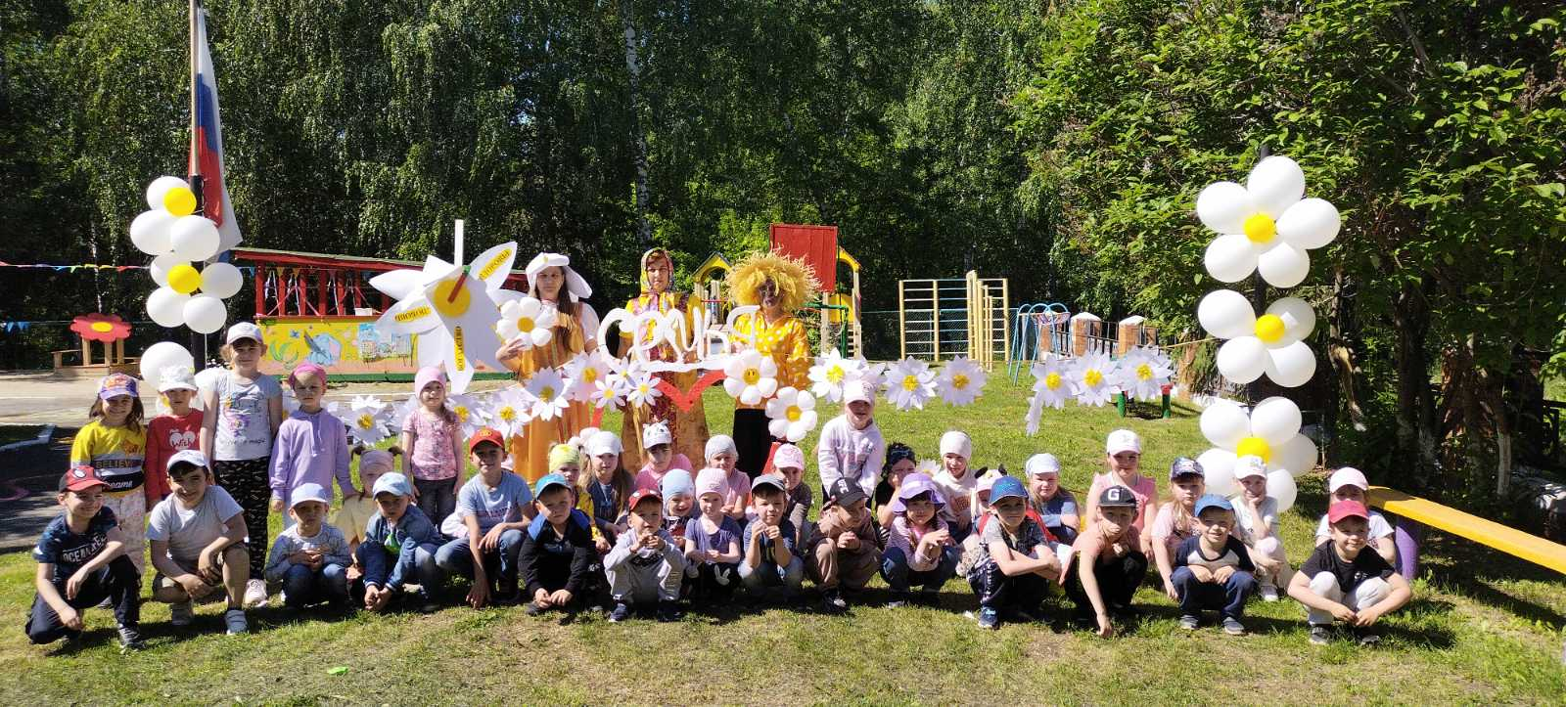
Отчет
о летней оздоровительной работе
гр. «Ягодка»
Выполнила:
воспитатель
О. Н. Рахматуллина

Slide 2
Задачи летней оздоровительной работы:
1. Создать условия, обеспечивающие охрану жизни и здоровья детей, предупреждение заболеваемости и травматизма.
2. Реализовать систему мероприятий, направленных на оздоровление и физическое развитие детей, их нравственное воспитание,
развитие любознательности и познавательной активности, формирование культурно – гигиенических и трудовых навыков.
3. Осуществить педагогическое и санитарное просвещение родителей по вопросам воспитания и оздоровления детей в летний период.

Slide 3
Оздоровительная работа детском саду:
Обеспечение максимального времени пребывания детей на свежем воздухе (утренний приём детей в группы, гимнастика, физкультурные занятия, прогулки, развлечения). Создание условий для повышения двигательной активности детей на свежем воздухе посредством расширения ассортимента выносного оборудования. Использование различных видов закаливания в течение дня (воздушные и солнечные ванны, хождение босиком и т.д.). Индивидуальная и групповая работа с детьми по развитию основных движений на прогулке.

Slide 4
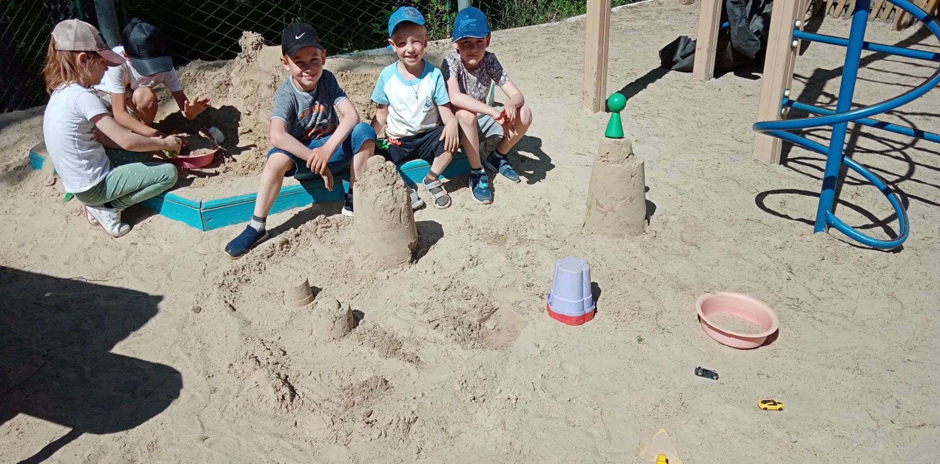
Солнце, воздух и вода –
Наши лучшие друзья.
С ними будем мы дружить,
Чтоб здоровыми нам быть

Slide 5
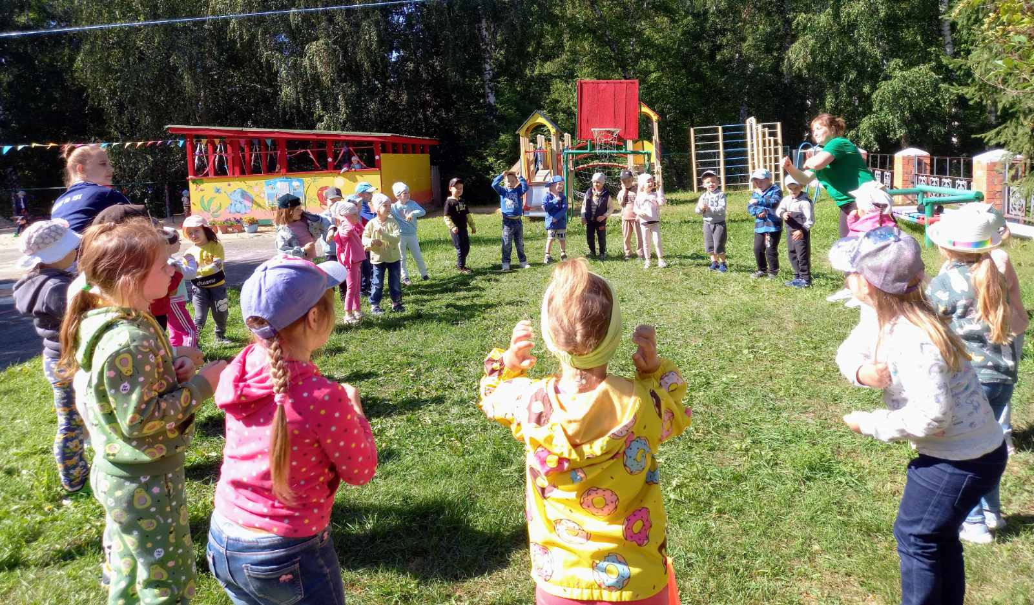
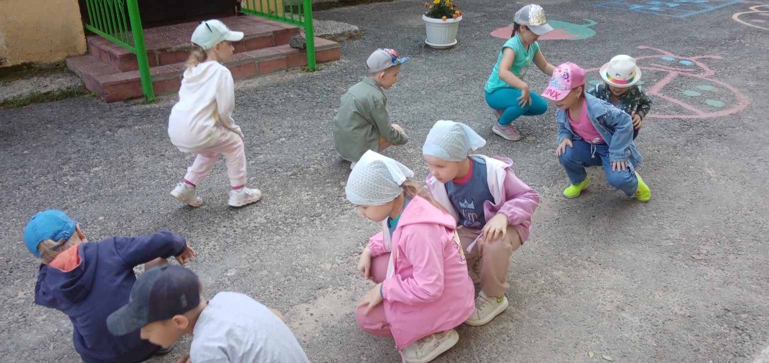
Зарядка на свежем воздухе
Мы зарядкой заниматься
Начинаем по утрам.
Пусть болезни нас боятся,
Пусть они не ходят к нам.

Slide 6
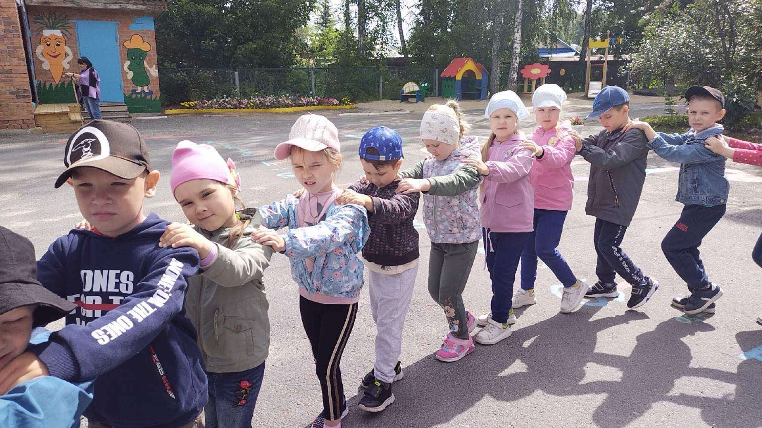
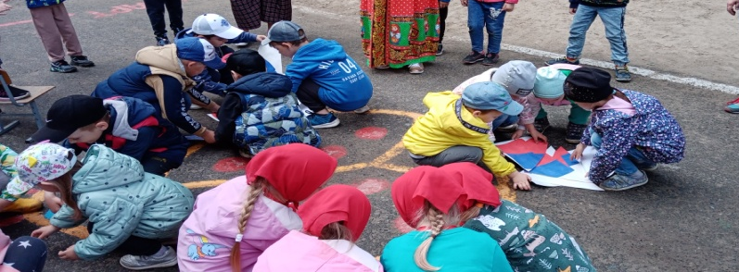
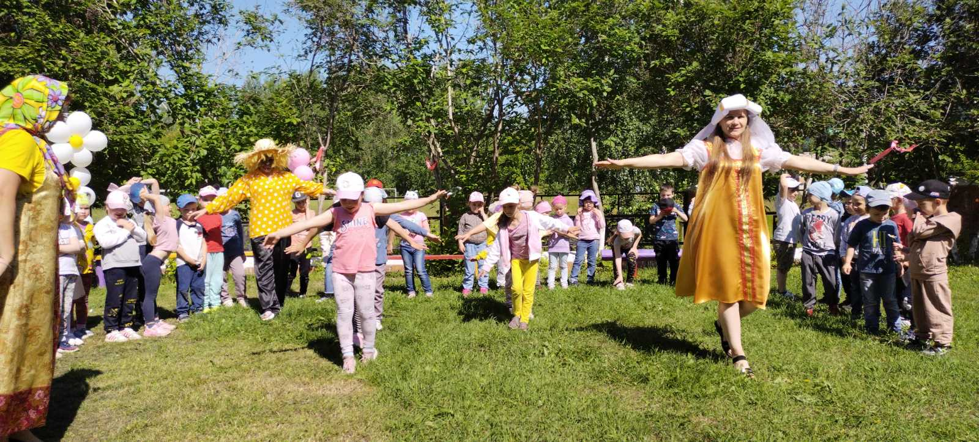
Нам полезно без сомненья
Все, что связано с движеньем

Slide 7
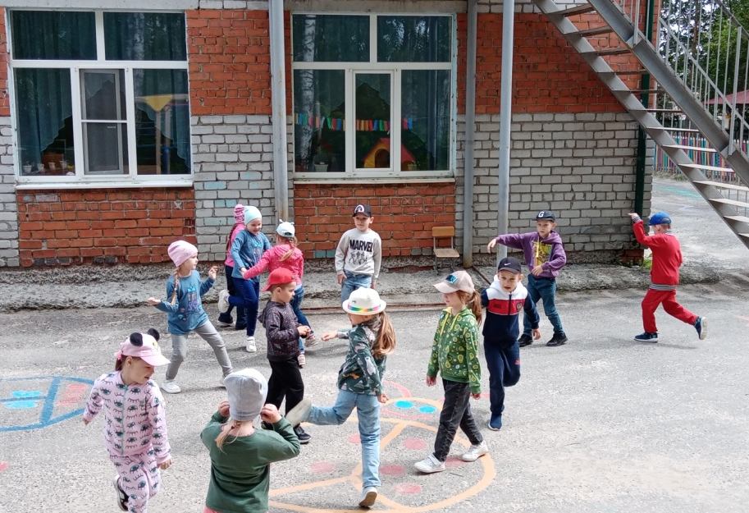
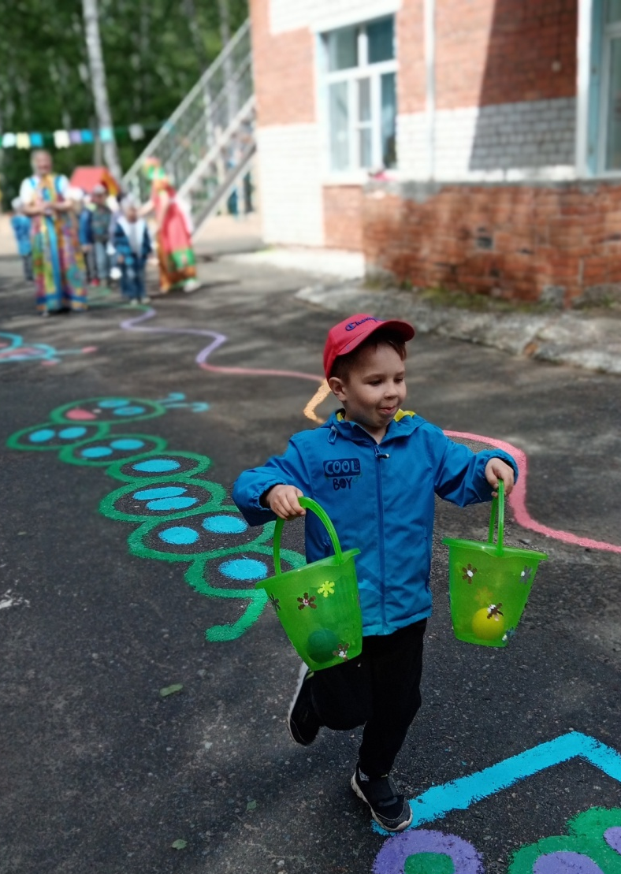
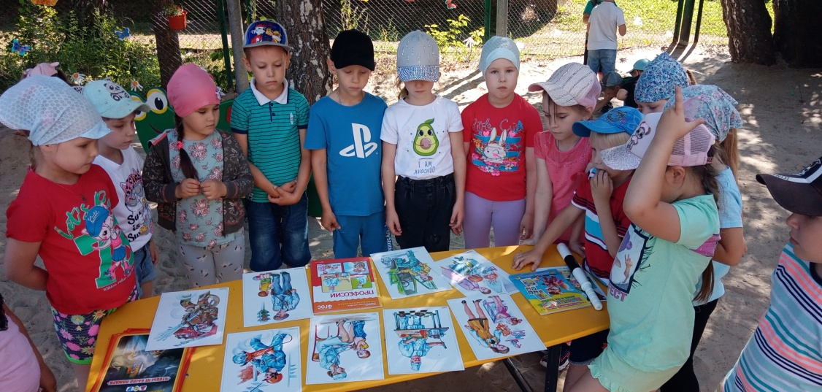
Мы играем целый день,
целый день играть не лень!

Slide 8
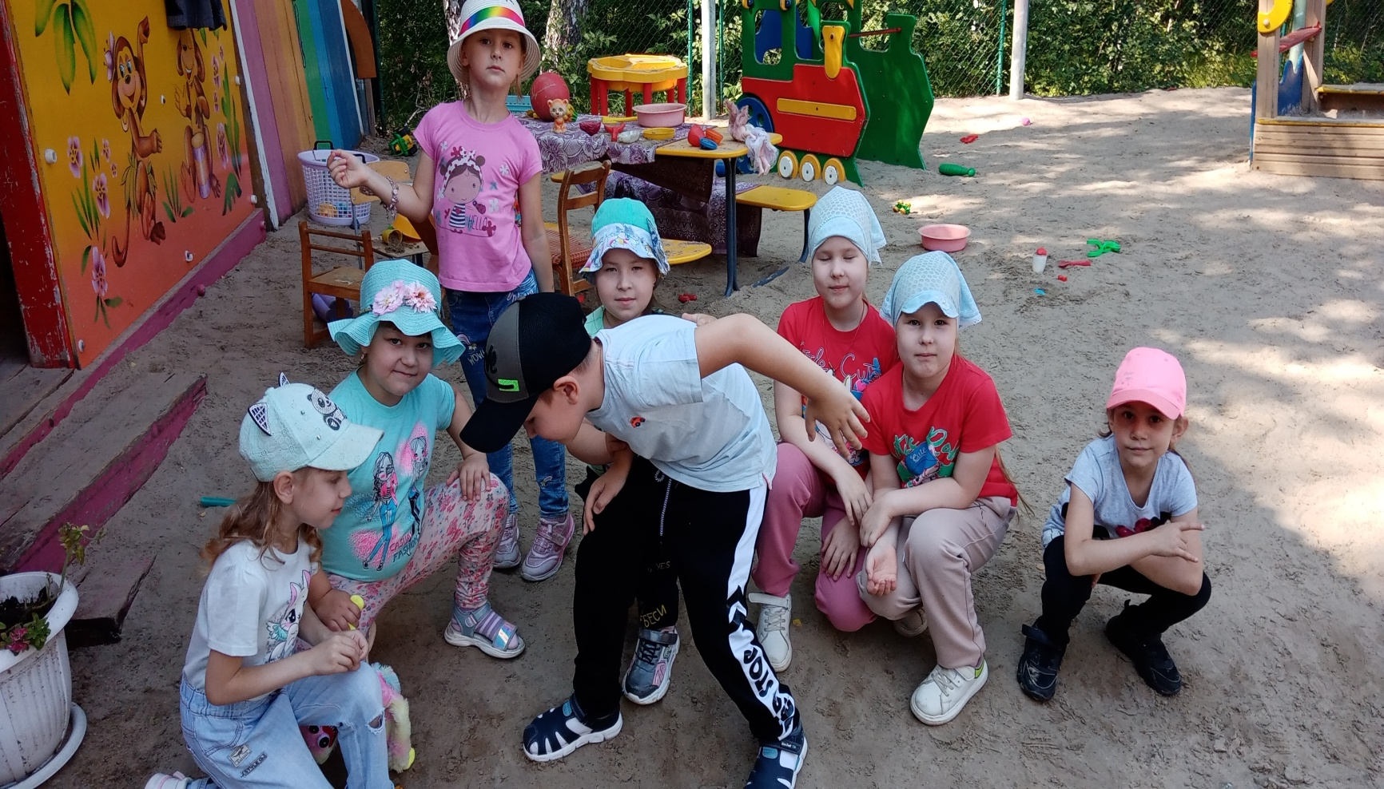
Свежий воздух малышам нужен и полезен!
Очень весело гулять, и никаких болезней!...

Slide 9
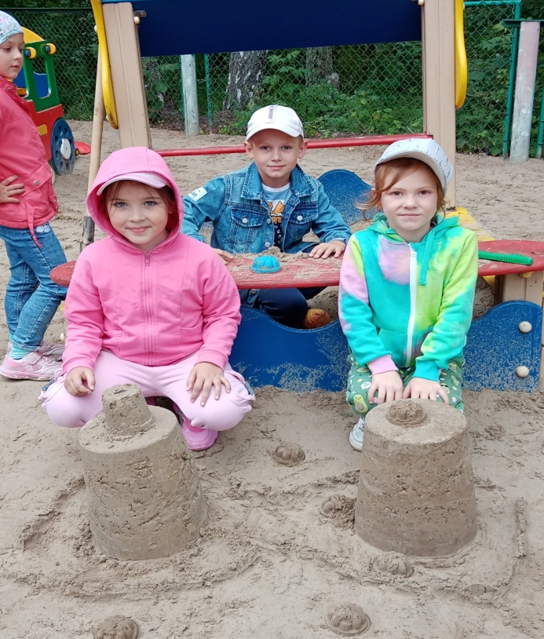
Игра с песком – любимое занятие детей!
Мы в песочнице играем,
Строим домик из песка,
Увлеклись, не замечаем,
Что носки полны песка.

Slide 10
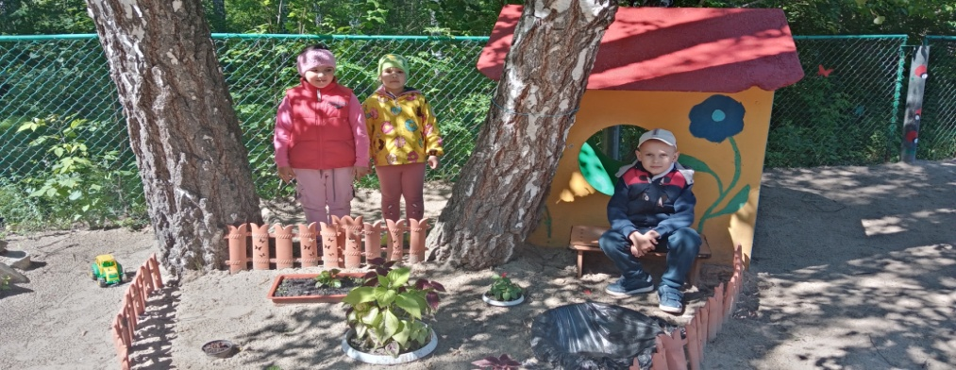
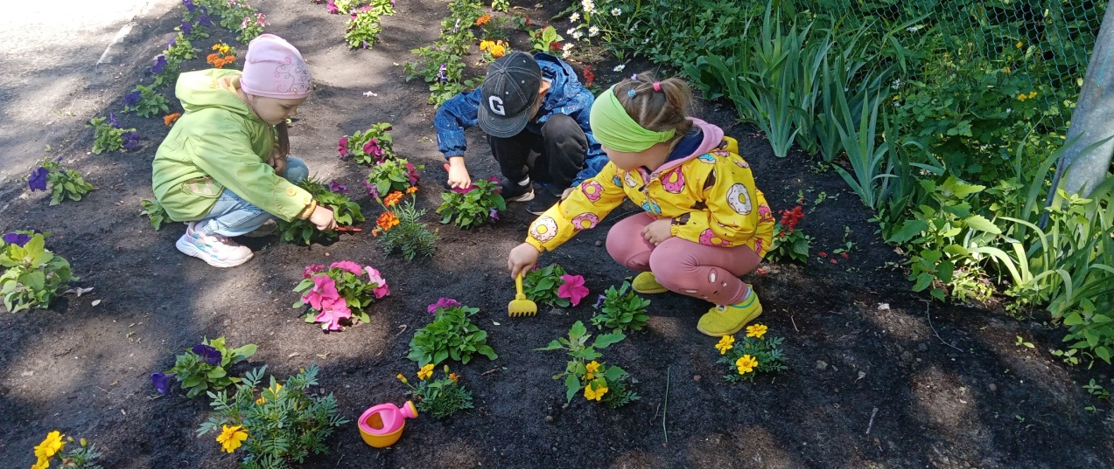
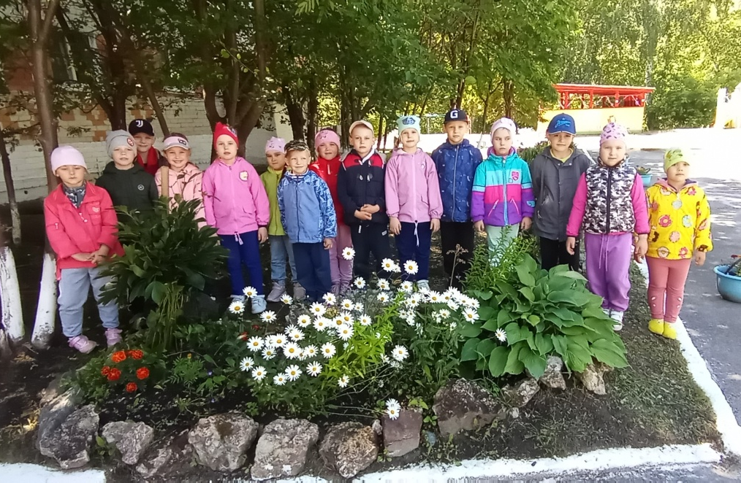
Во саду ли, во садочке, Посадили мы цветочки: Засыпали их землей, Поливали их водой. Будут-будут: прорастать, Солнцу красному подстать

Slide 11
Воспитательно-образовательная работа летом:
Лето – удивительная и благодатная пора, когда детям можно вдоволь гулять, бегать и прыгать. Именно в этот период они много времени проводят на воздухе.
И очень важно так организовать жизнь дошкольников, чтобы каждый день приносил им что-то новое, был наполнен интересным содержанием, чтобы воспоминания о летнем времени, играх, прогулках, праздниках и развлечениях, интересных эпизодах из их жизни еще долго радовали детей. Одним из важнейших вопросов в работе дошкольного учреждения в летний период является организация досуга детей.
Лето – это маленькая жизнь!

Slide 12
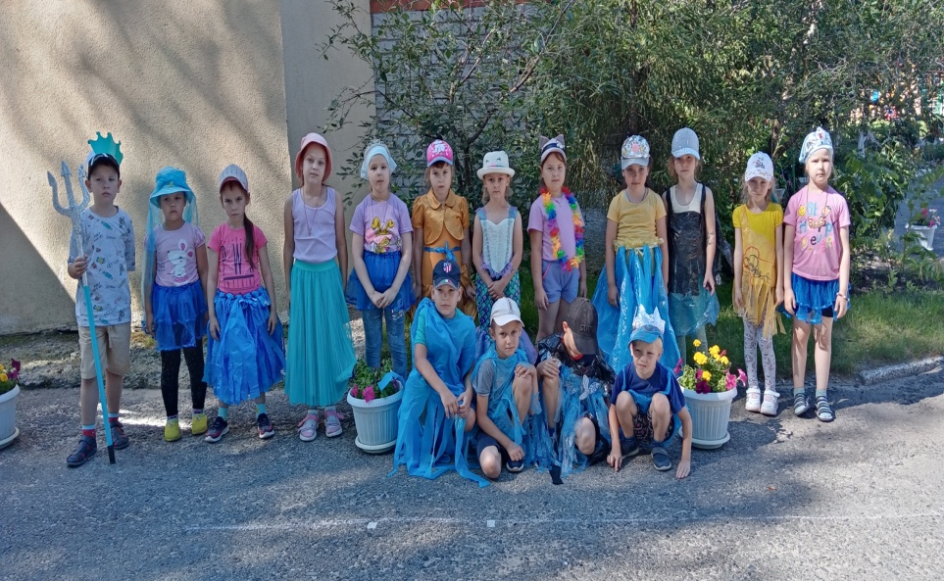
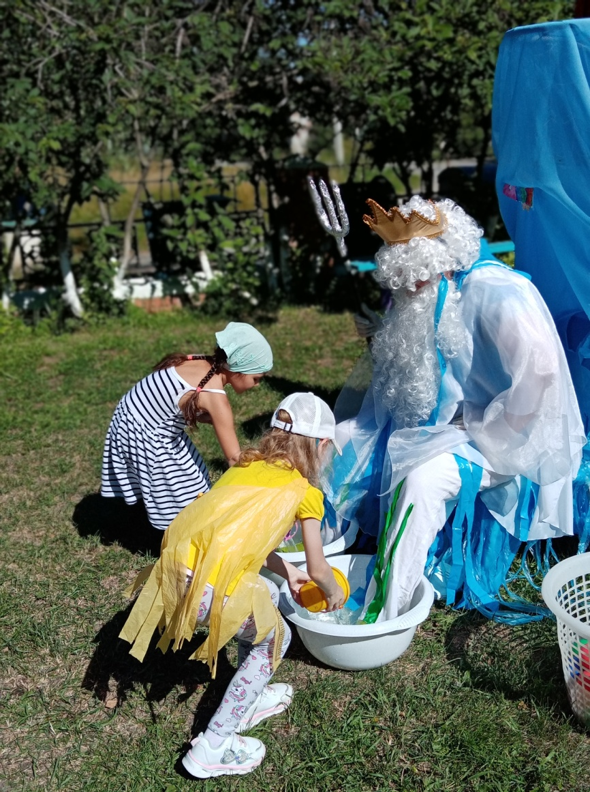
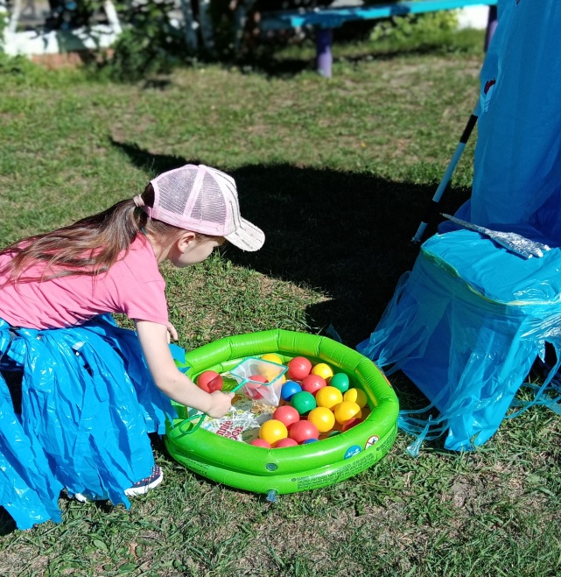
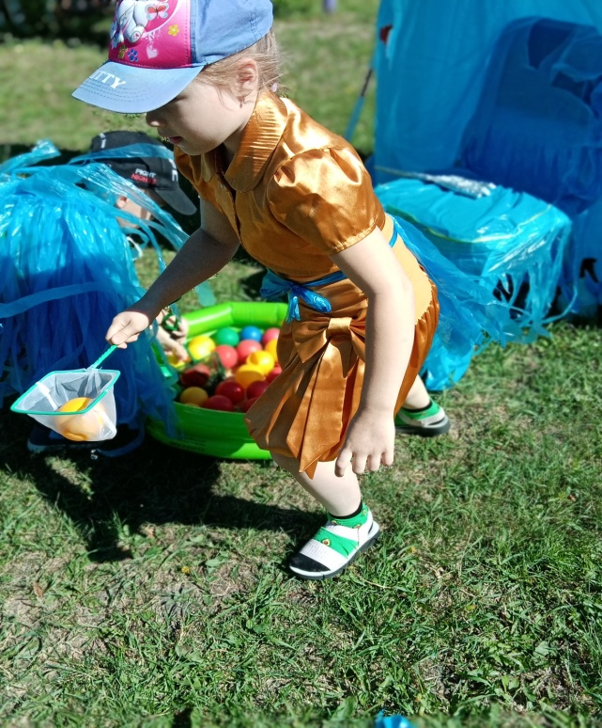
День Нептуна

Slide 13
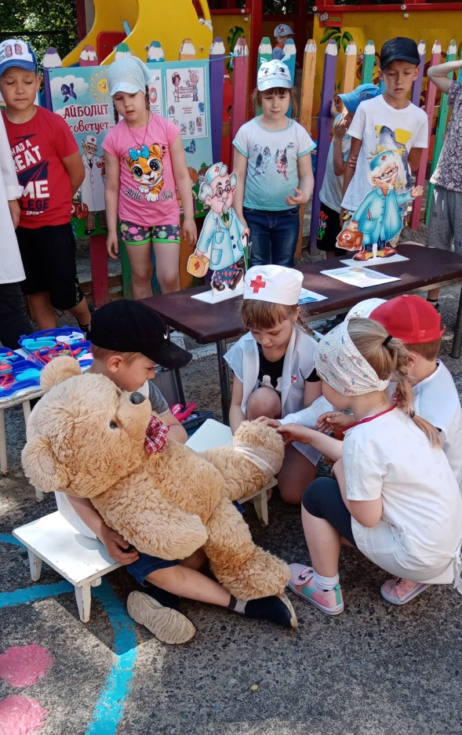
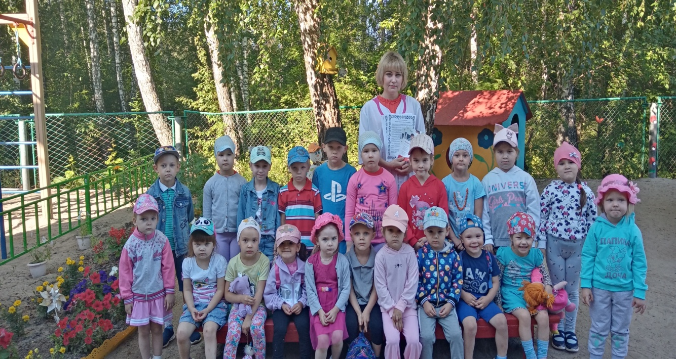
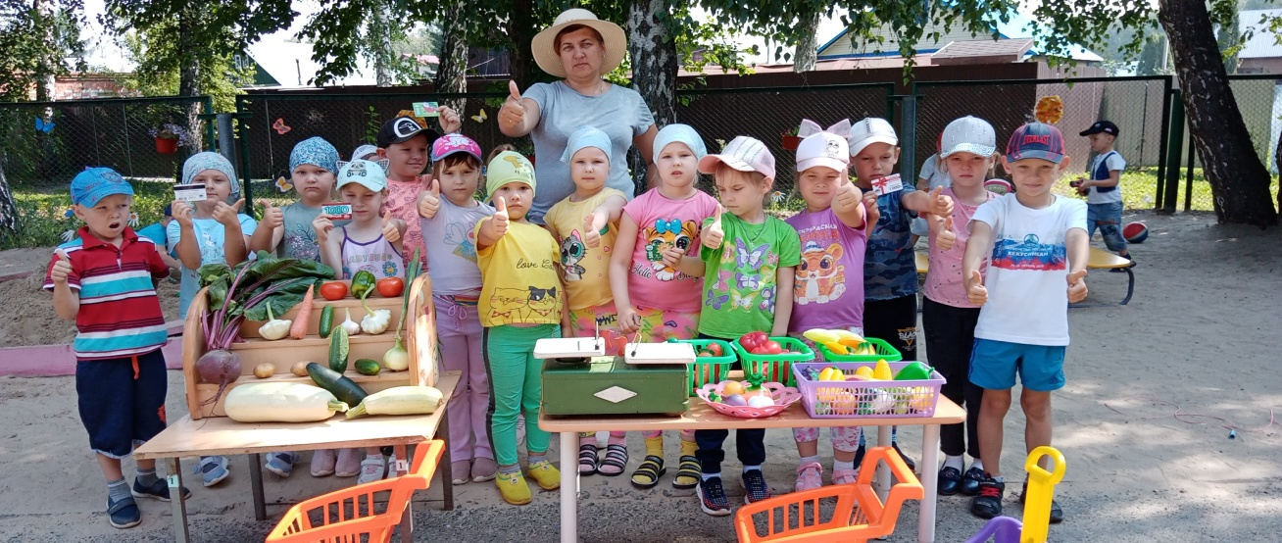
День профессий

Slide 14
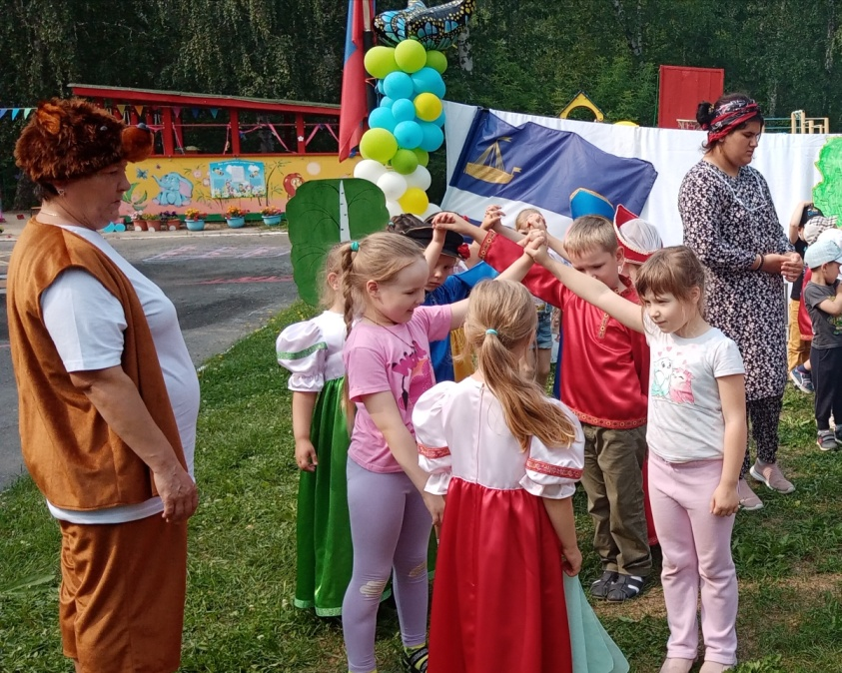
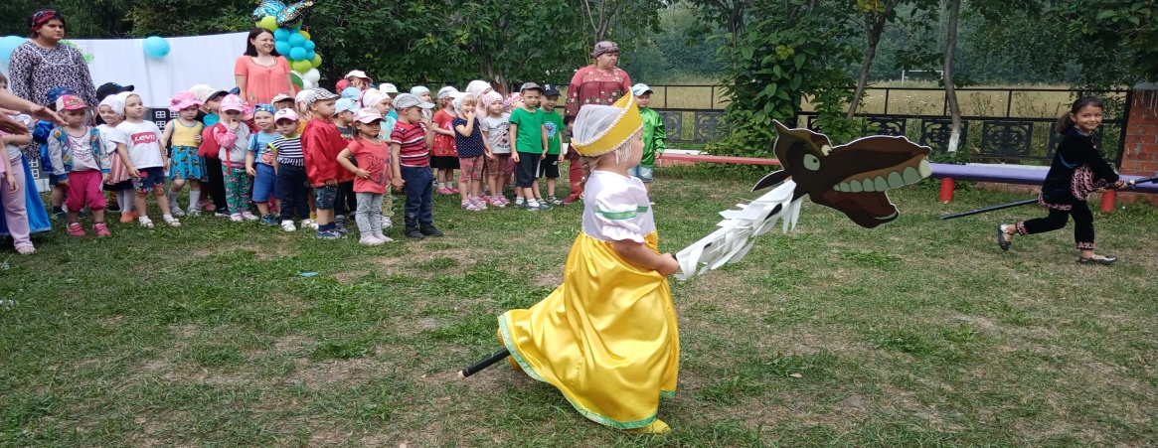
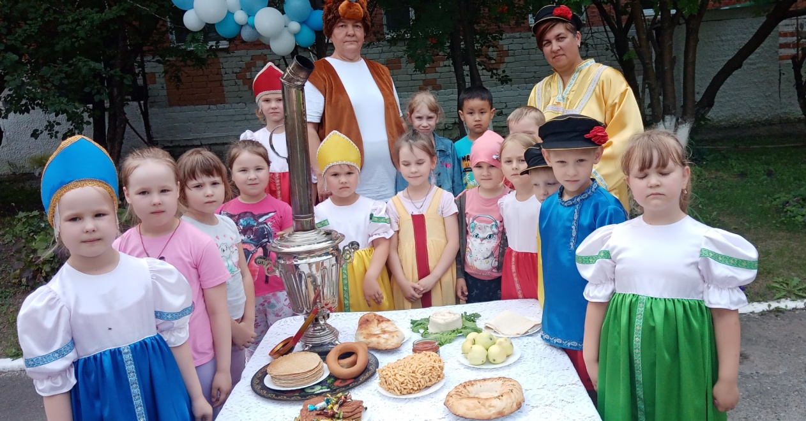
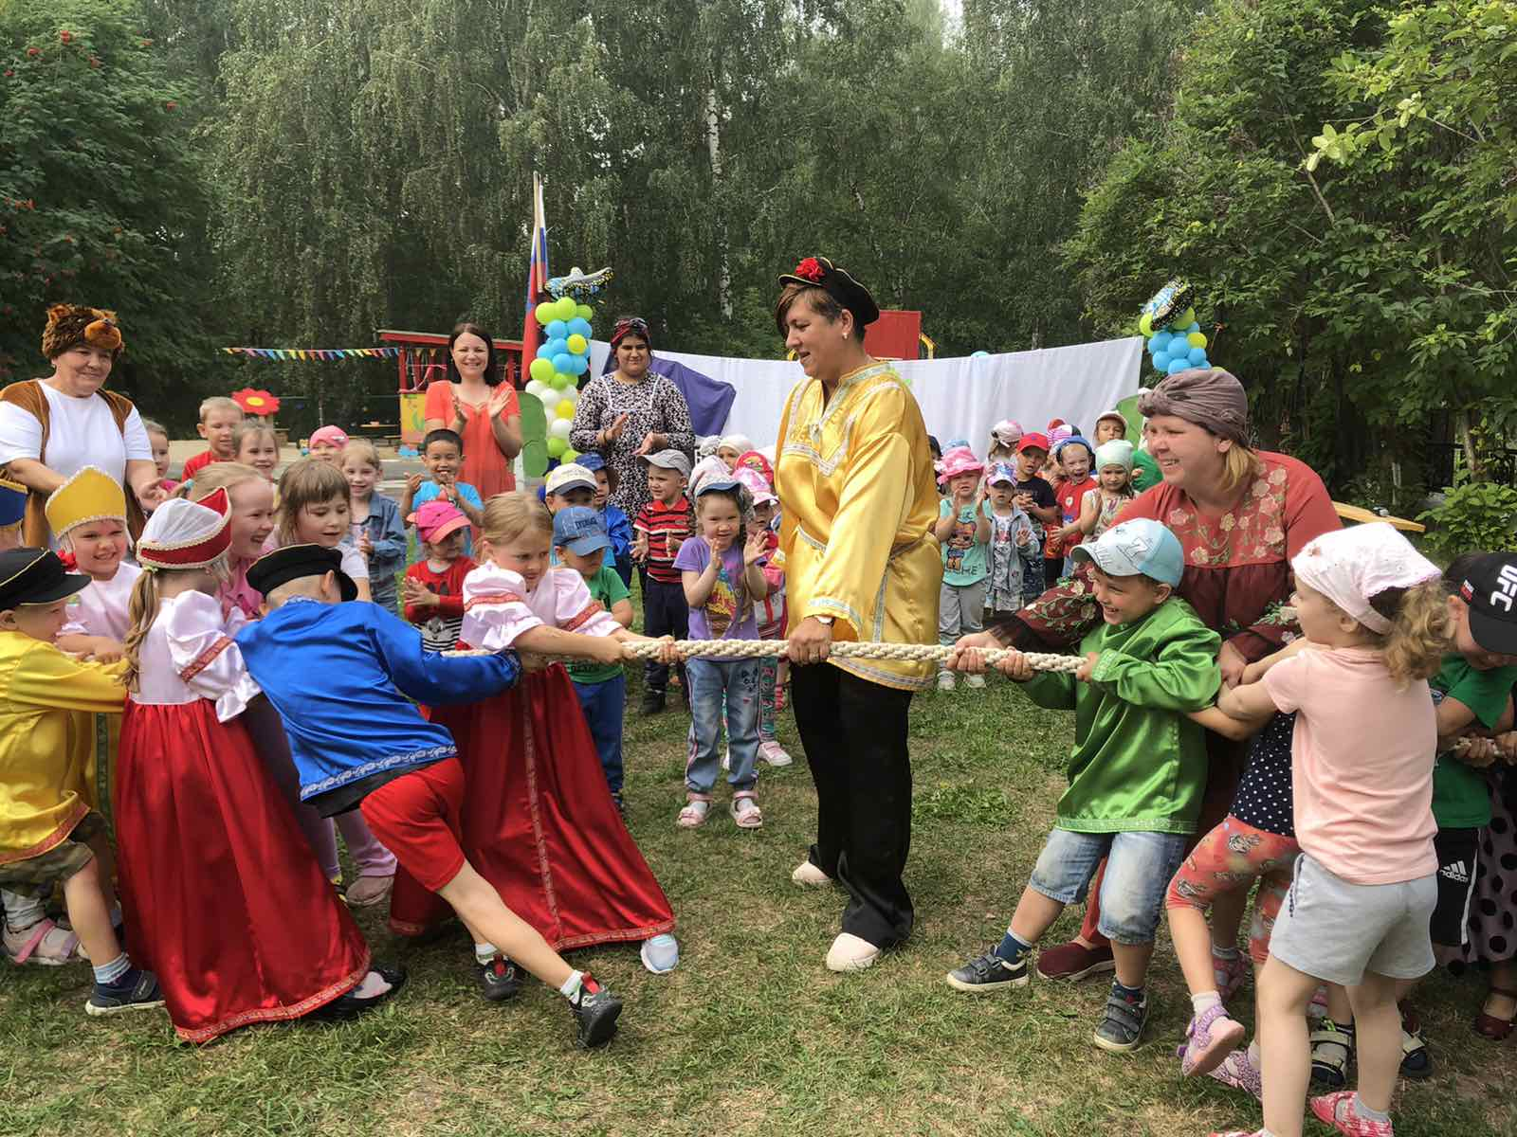
День Тюменской области

Slide 15
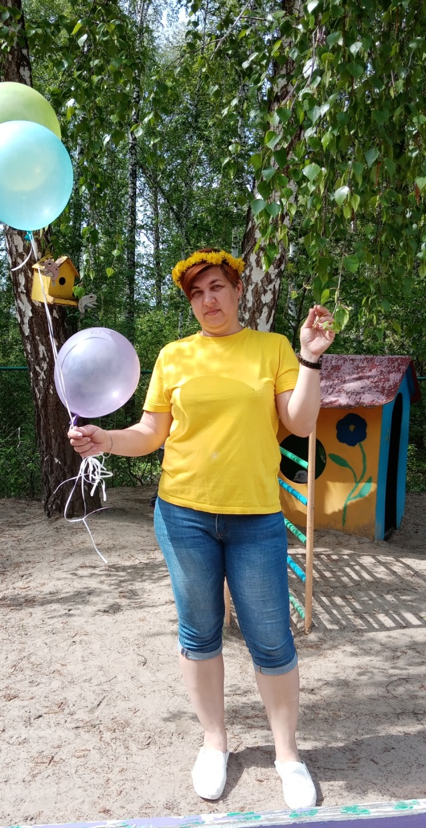
Спасибо за внимание!

